Slide 1

Planejar e experimentar

Slide 2
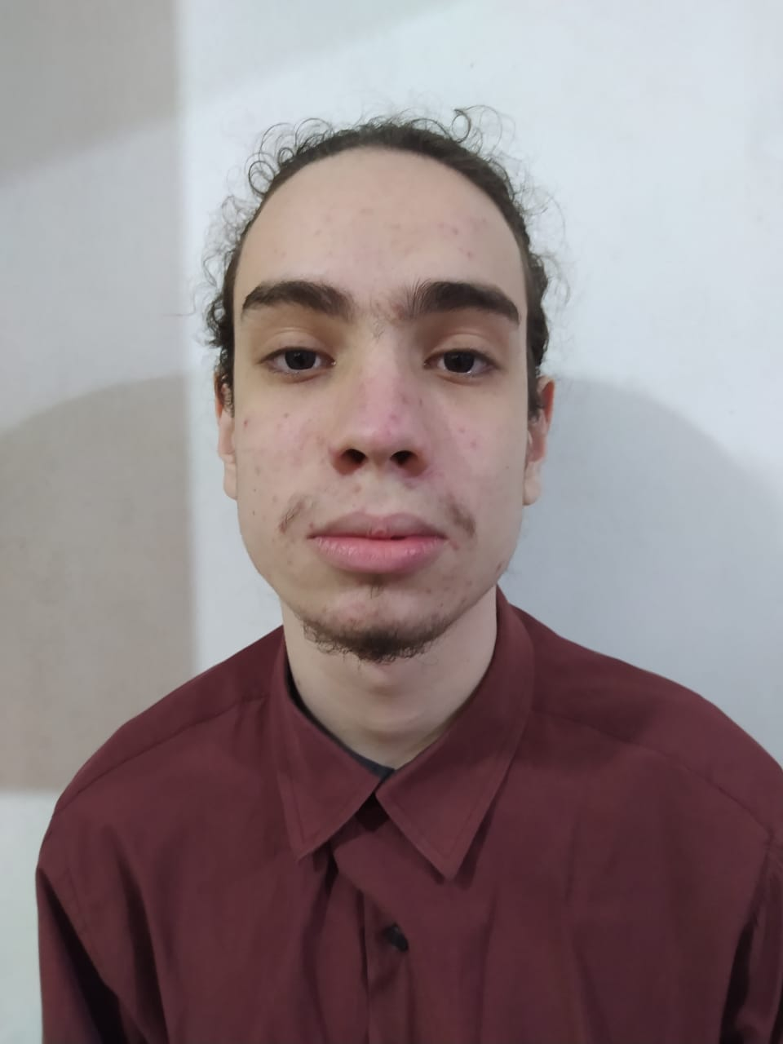
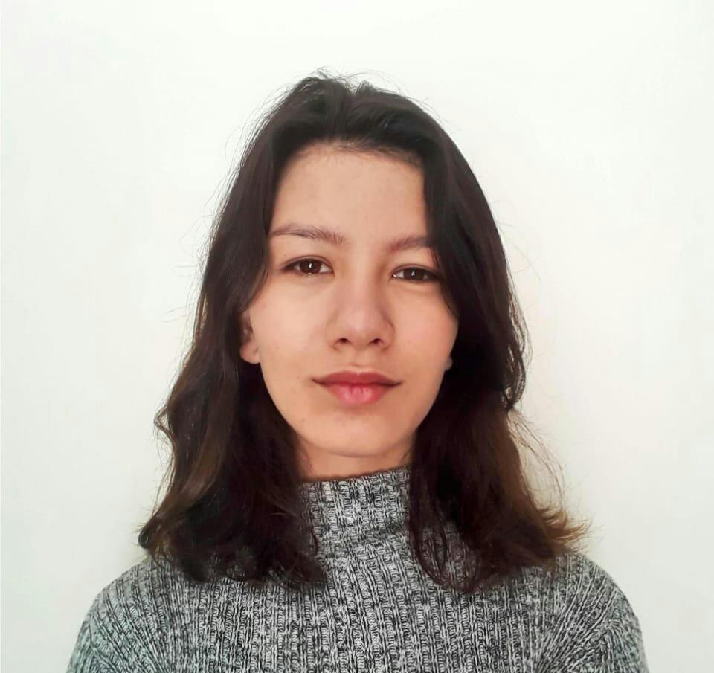
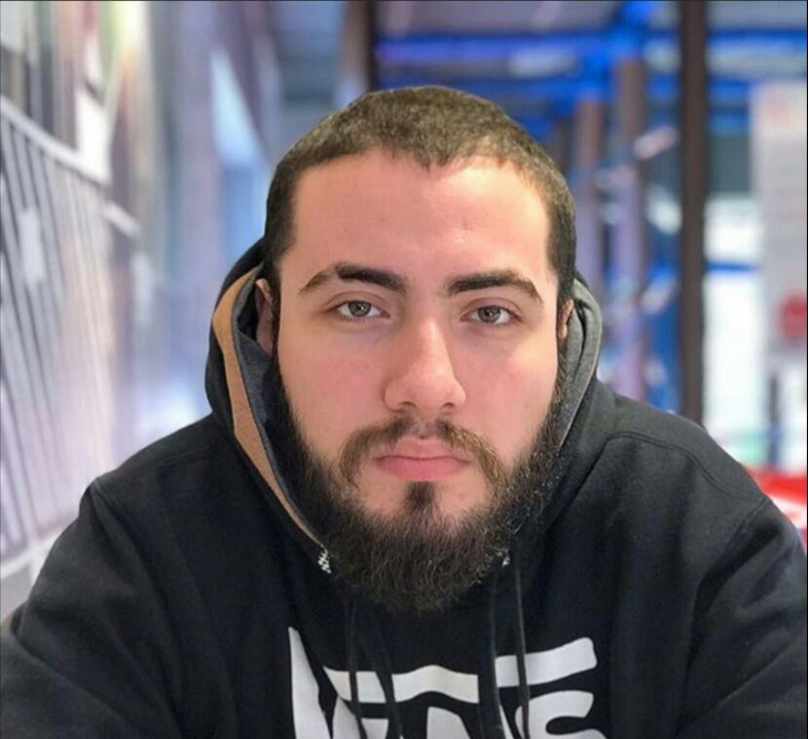
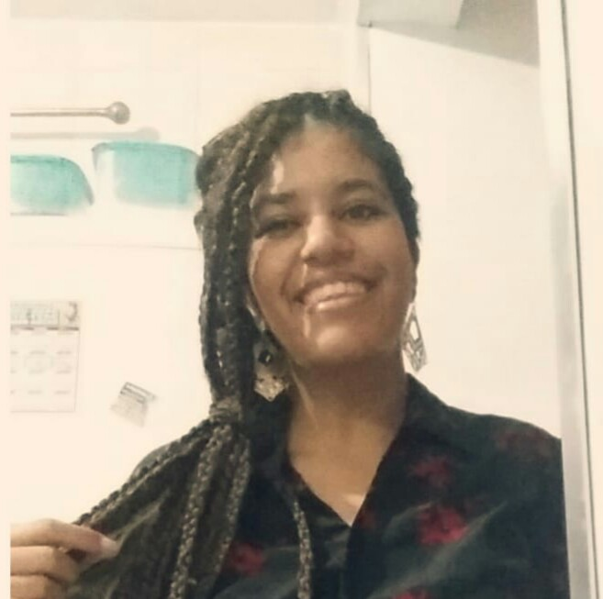
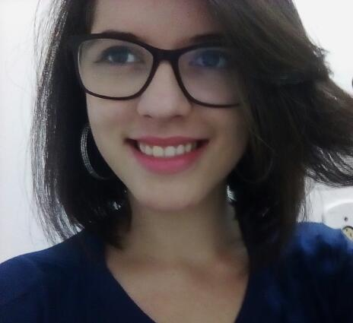
TIME DE DESENVOLVEDORES:
Alexander Gonçalves
RA:01201001
Diovana Kraml RA:01201018
Leonardo Freire RA:01202030
Sarah Carvalho RA:01201096
Vitoria Silva RA:01201113

Slide 3

Contextualização
As empresas de multimídia sofrem com o sobrecarregamento do sistemas de hardware gerando atrasos nas entregas, retrabalho e consequentemente perda de lucro.
Ocorre constantes travamentos ocasionados pelo superaquecimento da placa de vídeo e ausência/obsolescência de componentes mínimos para a execução de suas atividades.

Slide 4
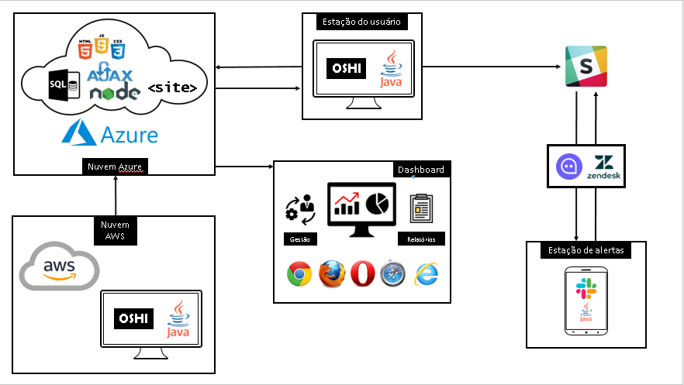
LLD

Slide 5
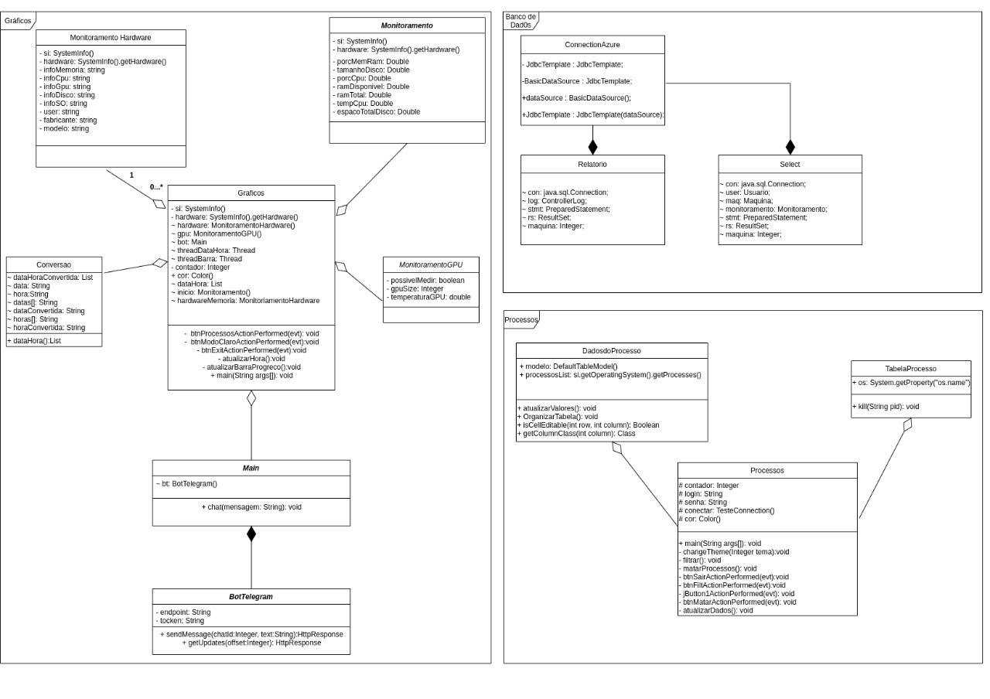
DIAGRAMA DE CLASSE

Slide 6
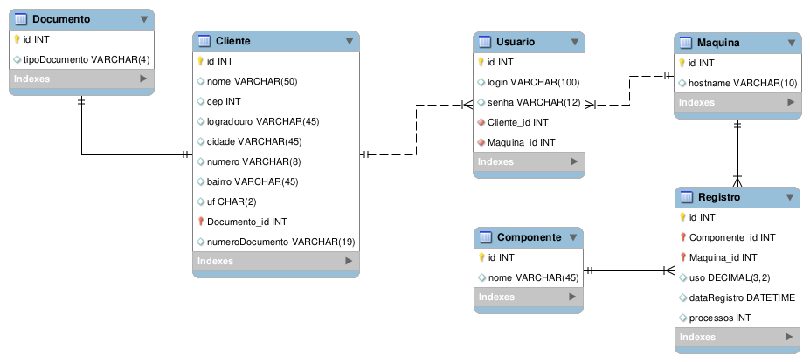
BANCO DE DADOS

Slide 7
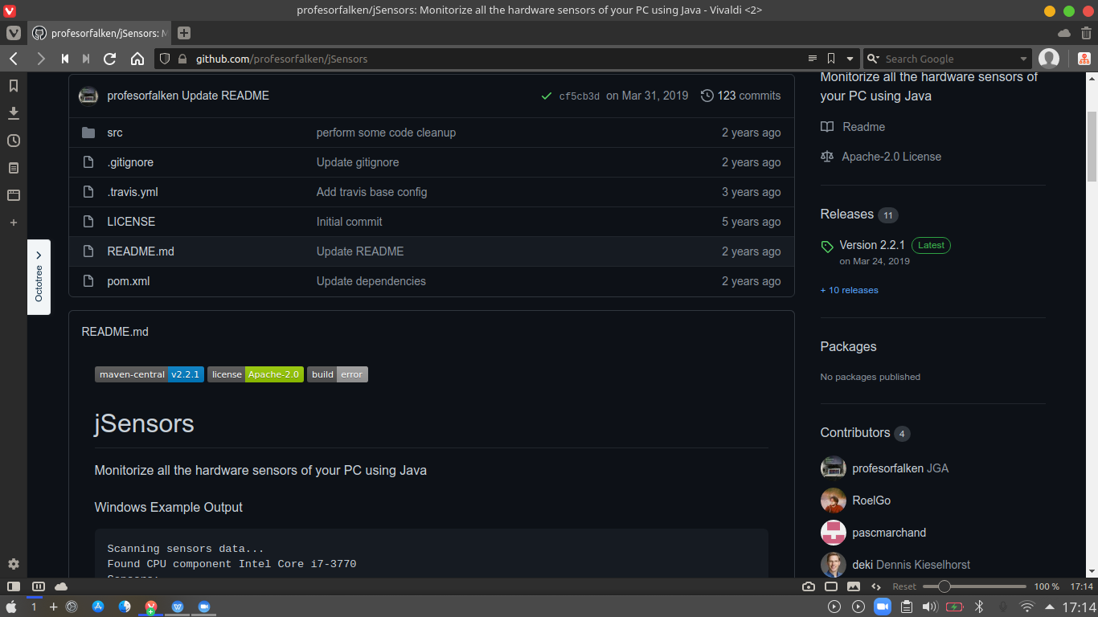
JSENSOR
Utilizada para monitorar os recursos de um computador, o JSensors é uma API desenvolvida por um grupo de 4 integrantes, comando pelo usuário do github professorfalken (https://github.com/profesorfalken), focada na captura dos sensores de temperaturas dos sensores encontrados nos componentes do computador (individualmente).

Slide 8
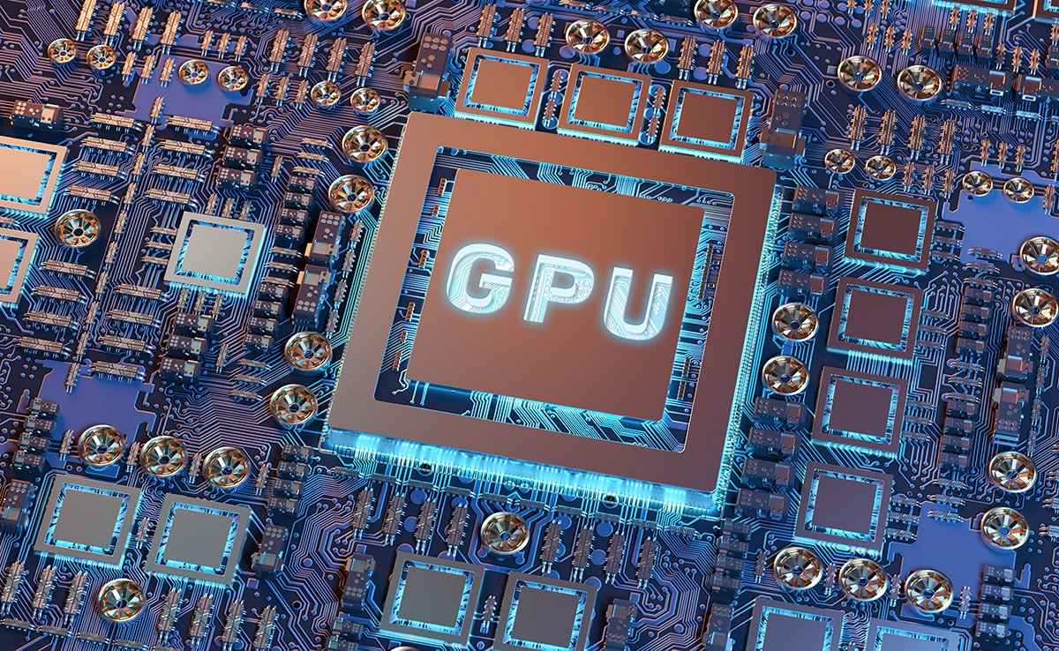
POR QUE JSENSORS?
bibliotecas de áudio/efeitos externos.
Utilizado para captura de GPU
Sensação de controle ao usuário
Controle de processos
Controlar capcitores de energia
Diminuição de erros enquanto um processo está em execução

Slide 9



INSTITUCIONAL & DASHBOARD
BOT DO TELEGRAM
APLICAÇÃO JAVA
MÁQUINA VIRTUAL (DOCKER)

Slide 10

CONCLUSÃO
“Não existem erros, apenas lições. O crescimento é um processo de tentativa e erro: experimentação. As experiências que não deram certo fazem parte do processo, assim como as bem-sucedidas“

Slide 11

OBRIGADO A TODOS!

Slide 12
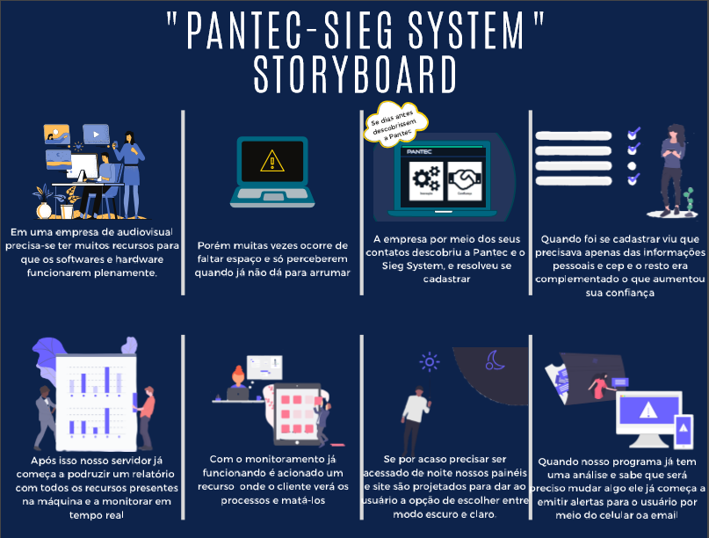

Slide 13
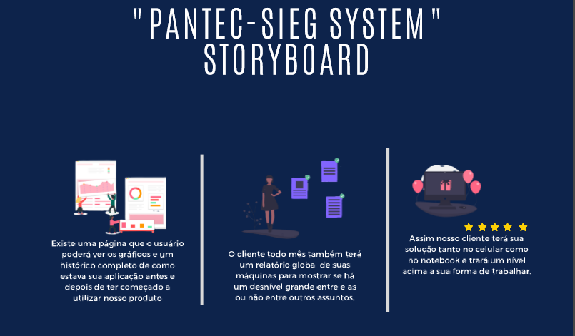

Slide 14
User Stories
Eu como Coordenadora de Produção de Multimídia, quero prever quando os componentes de hardware irão parar de funcionar para assim efetuar o orçamento e realizar a troca.
Eu como Gerente de produção , preciso das informações do hardware para efetuar assim as alterações pertinentes, aumentando a qualidade e eficiência do nosso serviço.
Eu como renderizador quero prevenir o sobre carregamento do meu computador para assim evitar perdas de projeto e consecutivamente o retrabalho.
Eu como editora de vídeos preciso melhorar a performance do meu computador e aumentar sua velocidade, para assim facilitar e acelerar as entregas de projetos.
Eu como Diretora de Artes preciso de uma aplicação e site que eu consiga logar em modo escuro, para facilitar minha visão.

Slide 15
User Stories
Eu como Editor de Áudio quero ter um cadastro mais prático que não precise cadastrar muitos itens de endereço, para chegar rapidamente nos relatórios.
Eu como Editor de Imagens, preciso de um sistema que me envie alertas se tiver com alguma oscilação no monitoramento para não prejudicar o trabalho.
Eu como Gerente de produção , preciso de um sistema que tenha gráficos para que eu e meus funcionários comprendamos o monitoramento das máquinas.
Eu como Coordenador de Produção de Multimídia, preciso de um sistema em que eu posso escolher as aplicações que ficarão em segundo plano, para maior desempenho da máquina.
Eu como renderizador preciso de um sistema que monitore a placa de vídeo para que eu consiga ter uma resolução.

Slide 16
Canvas
Parceiras-chave:
Atividades-chave:
Proposta de valor:
Relacionamento:
Segmento de cliente:
Relatório de desempenho de cada máquina
Priorização de aplicativos
Chat
Diminuições das manutenções do computador
Gestor
Pessoalmente
Monitoramento da CPU, Disco, Ram e placa de vídeo
Empresas de audiovisual
Otimização do tempo de inatividade
Formulário de contato
Desenvolvimento do produto
Funcionários da empresa
Recursos principais:
Desenvolvimento de relatórios globais
Canal:
Site institucional
HTML
Node.js
Proprietário das máquinas
Banco de dados Azure
Javascript
Redes sociais
Computador
Internet
Boca à boca
Ajax
CSS
AWS
Estrutura de custo:
Fontes de receita:
Assistência técnica pro Banco de dados
Funcionários
Plataforma
Adsense
Fornecedores de componentes

Slide 17
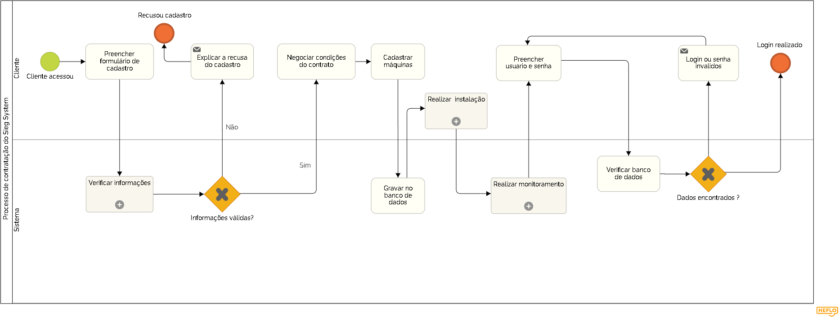
BUSINESS PROCESS MODEL AND NOTATION (BPMN)

Slide 18
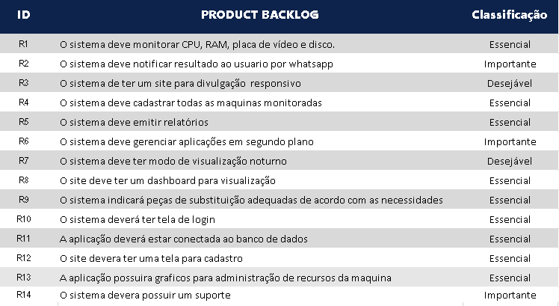
PRODUCT BACKLOG

Slide 19











HLD
Problemas com produção de conteúdo
+
-
Produção
Falhas e
inatividade
Monitoramento de CPU, disco rígido e Memoria RAM
Melhoria do desenvolvimento e
maior velocidade de produção
Sieg Sistem
Monitoramento de CPU, disco rígido e Memoria RAM
Relatorios de atividade e desempenho

Slide 20
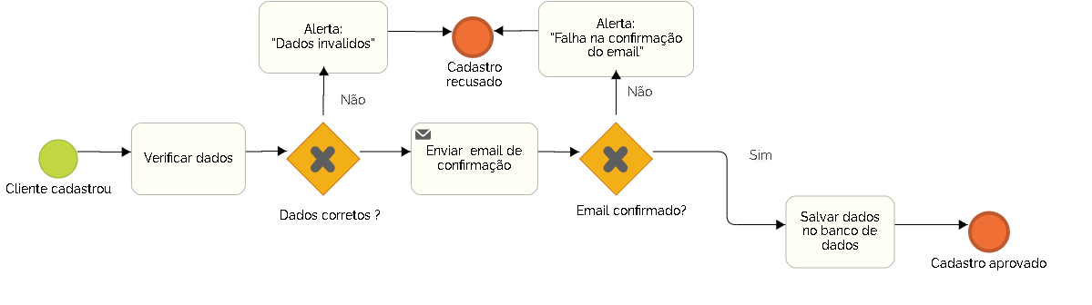
BUSINESS PROCESS MODEL AND NOTATION (BPMN)

Slide 21
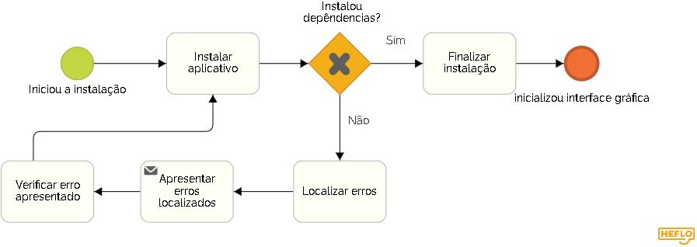
BUSINESS PROCESS MODEL AND NOTATION (BPMN)

Slide 22
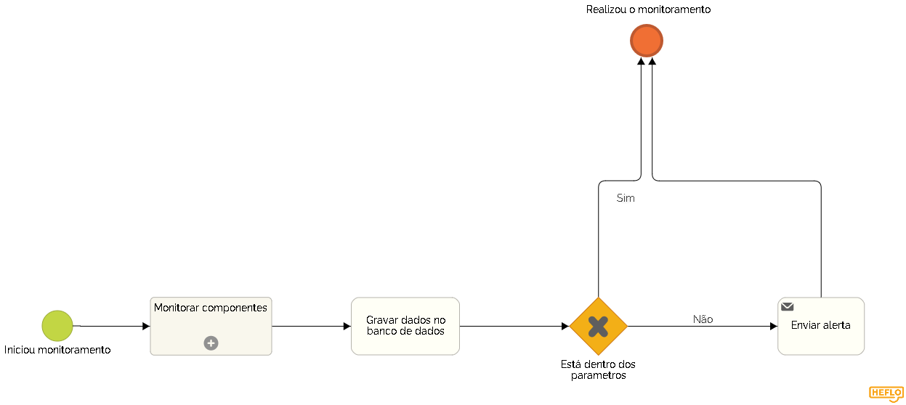
BUSINESS PROCESS MODEL AND NOTATION (BPMN)

Slide 23
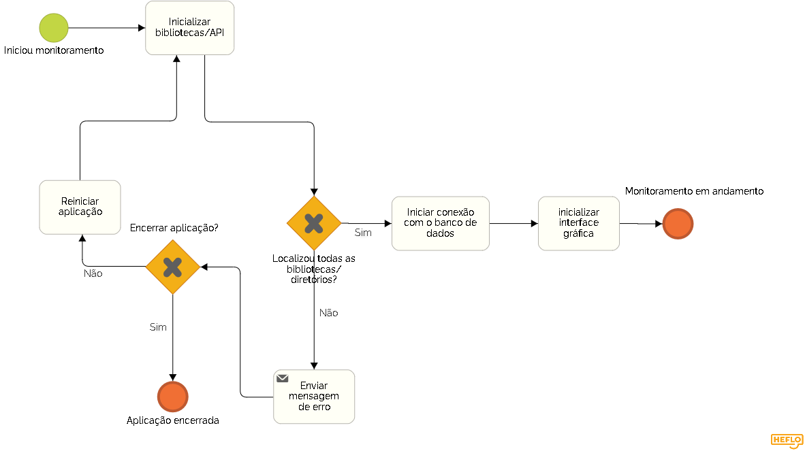
BUSINESS PROCESS MODEL AND NOTATION (BPMN)

Slide 24

Metodologia ágil: Scrum
Em nosso projeto foi utilizado a metodologia ágil scrum, ou seja, dividimos o projeto em diversos (pequenos) ciclos de atividades, com reuniões frequentes para que a nosso grupo alinhasse o que vem fazendo e pensasse numa formas de melhorar o processo. Além de ao utilizar essa metodologia se tornou mais fácil realizar mudanças de planejamento de forma bem rápida, ou seja , pouco engessada.

Slide 25





CONTROLE DE EXECUÇÃO

Slide 26
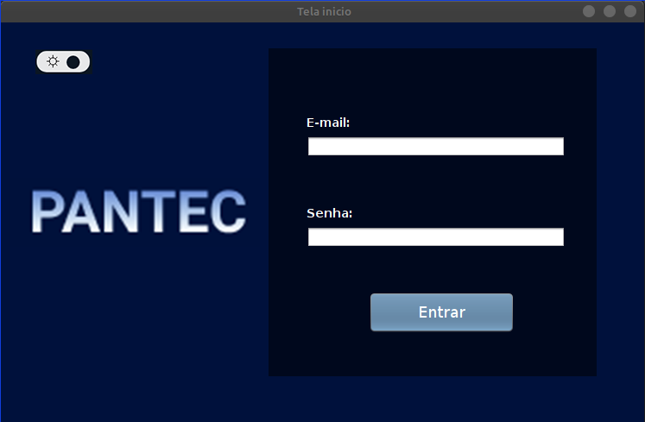
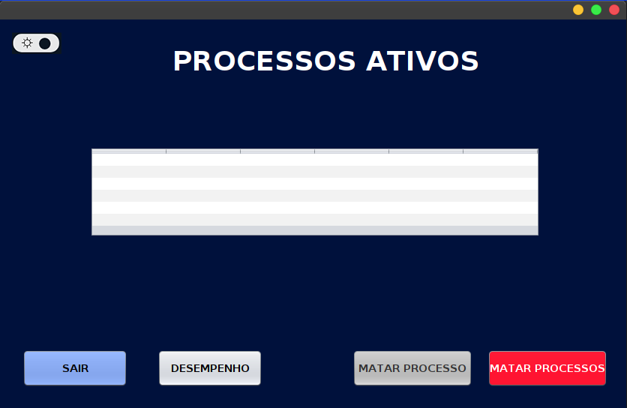
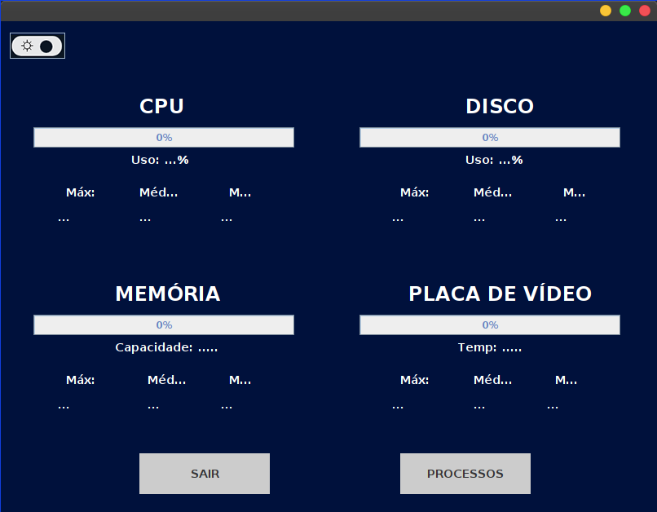
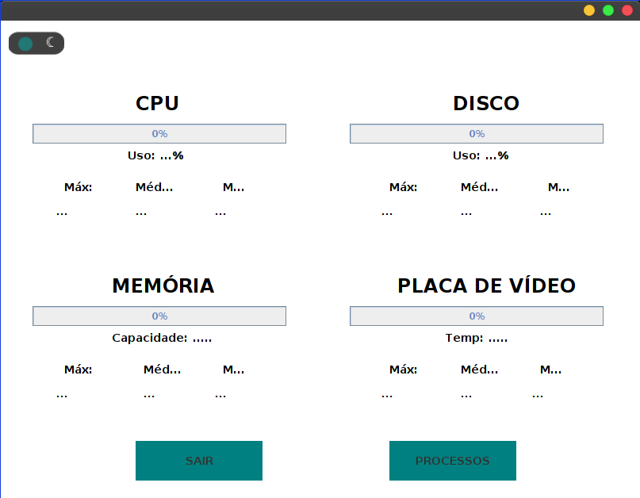
MOCKUP DE TELAS

